Slide 1
* KepServer 라이선스 정책
-. Support & Maintenance : 기본 1년 포함, 이후 연장은 사용자 선택
-. Support & Maintenance : 1년 연장 비용은 제품가의 20% (만료 후 1년 경과 시 재가입 불가)
-. Support & Maintenance : 계약 기간 동안에만 License 재 인증 및 무료 Upgrade 제공
* Manufacturing Suite 제품은 2025.10.1일 부터 연 단위 구독 라이선스만 판매

Slide 2
KepServer License List 및 등록 Server
SERVER | DESCRIPTION | PERPETUAL & EMERGENCY ACTIVATION ID SUPPORT
10.10.1.35 | DataLogger - Perpetual | 74957d3a-9f42-40ed-894f-8609e442b7a6
 | Emergency ID | 8e1be080-d7fd-41c8-a2bb-94ad068d4c91
 | Manufacturing Suite - Perpetual | 3a7eb1bc-2a8c-4c2a-a4d2-1b5d9c69a54e
 | Emergency ID | ab85d6d4-3089-4b7f-b595-5de17aed7db3
10.10.1.36 | DataLogger - Perpetual | a79a31ba-0a96-4bfb-903b-e08b1de624aa
 | Emergency ID | 86264335-9f59-4a45-9863-d08c51f57a66
 | Manufacturing Suite - Perpetual | 9d035791-8eef-4ee5-bce9-57f99599b0b8
 | Emergency ID | cbd64c06-8be5-48d8-a703-eadbfebe0089
10.10.1.38 | DataLogger - Perpetual | 93a05d8e-83f0-4e15-ba5d-285a6e72f387
 | Emergency ID | ff67387c-5e95-4a14-8c32-ef3f4a8f5069
 | Manufacturing Suite - Perpetual | 4e9130c1-595b-4f5f-9977-ac3c4e3a2293
 | Emergency ID | f87361ea-b9bb-48e6-b8f1-198ebaf01ec4
10.10.1.39 | DataLogger - Perpetual | 1c3bee6d-5e35-401b-8b48-5c9bdf179b9c
 | Emergency ID | 30475470-2bde-406e-8809-618397a3d24e
 | Manufacturing Suite - Perpetual | 730d8087-a3e1-4fd2-a7b1-12d956827f05
 | Emergency ID | 3f2787e5-3097-4468-959f-f4d0ca3c0db6
Emergency Activation ID - 시스템 장애 발생 시 긴급 사용 할 수 있는 활성화 ID - My Kepware 라이선스 웹사이트를 통해 활성화
- 7일 동안 제품을 실행

Slide 3
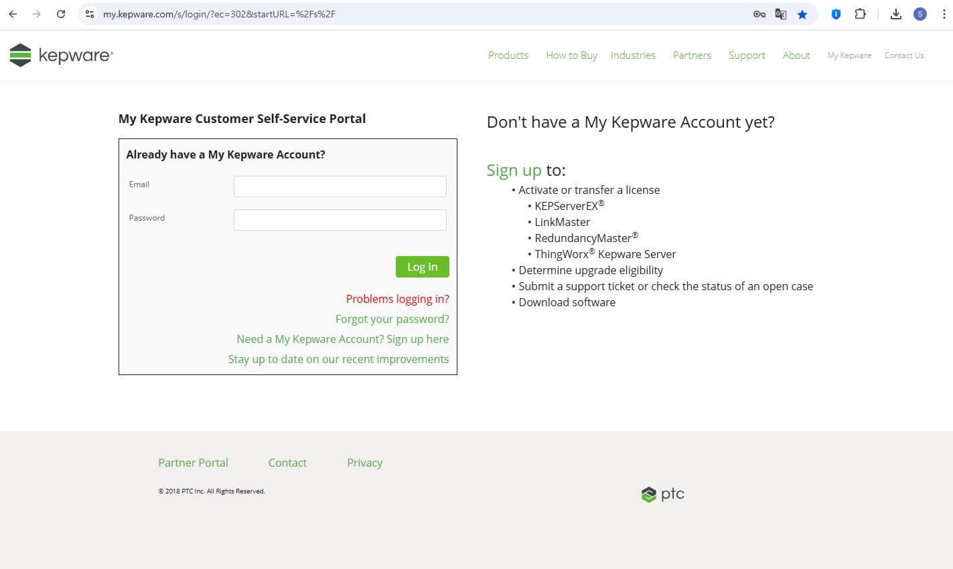
KepServer License 등록 절차 안내
License Server URL : my.kepware.com
(회원 가입이 되어 있어야 라이선스 인증이 가능합니다)

Slide 4
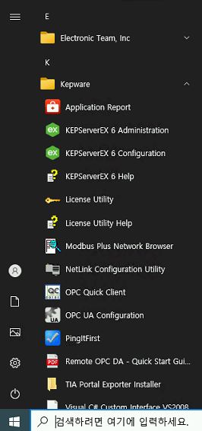
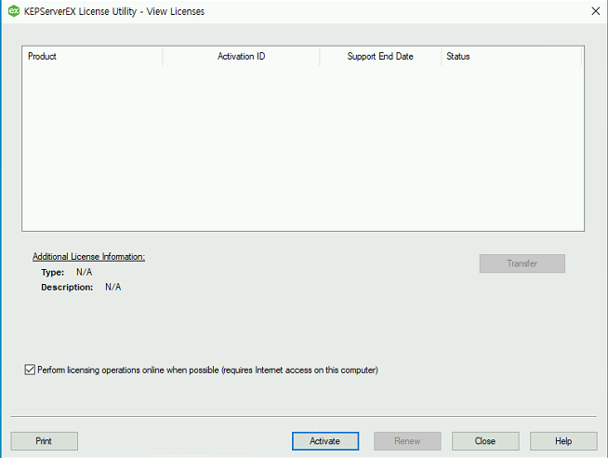
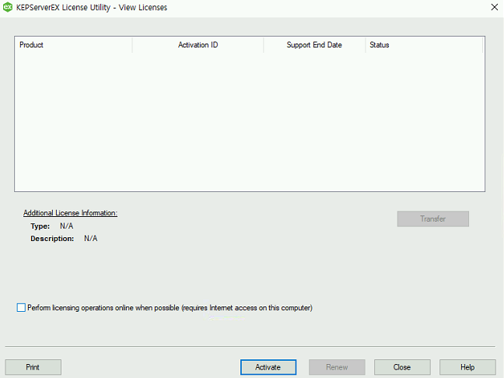
온라인 인증
오프라인 인증

Slide 5
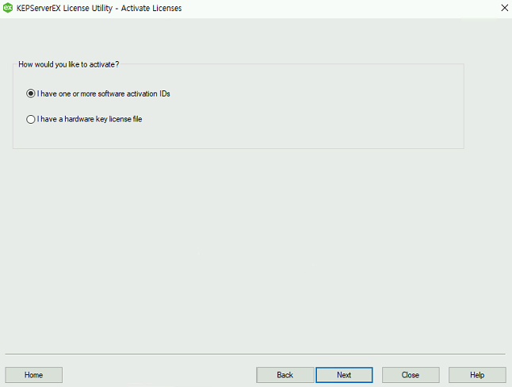
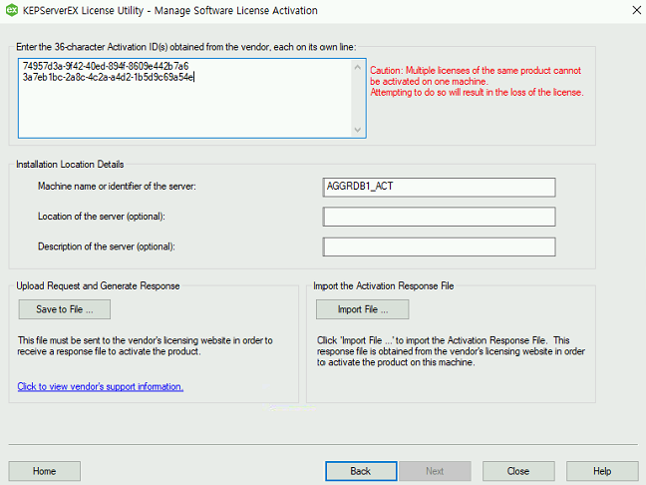
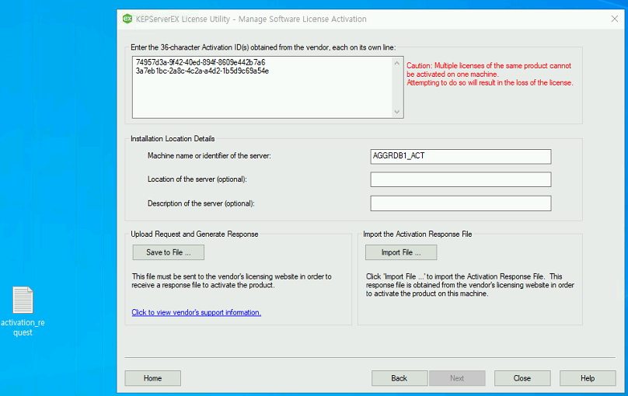

Slide 6
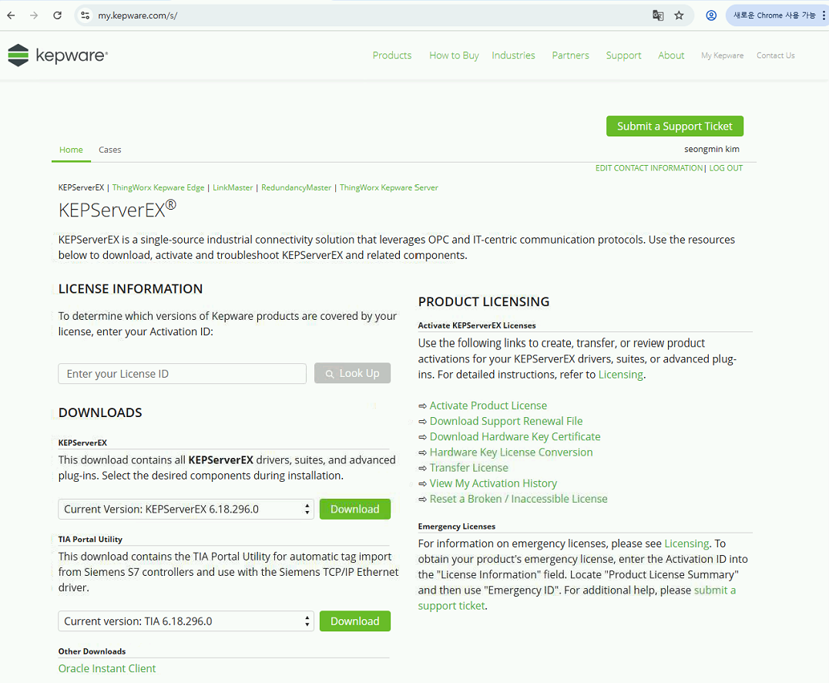
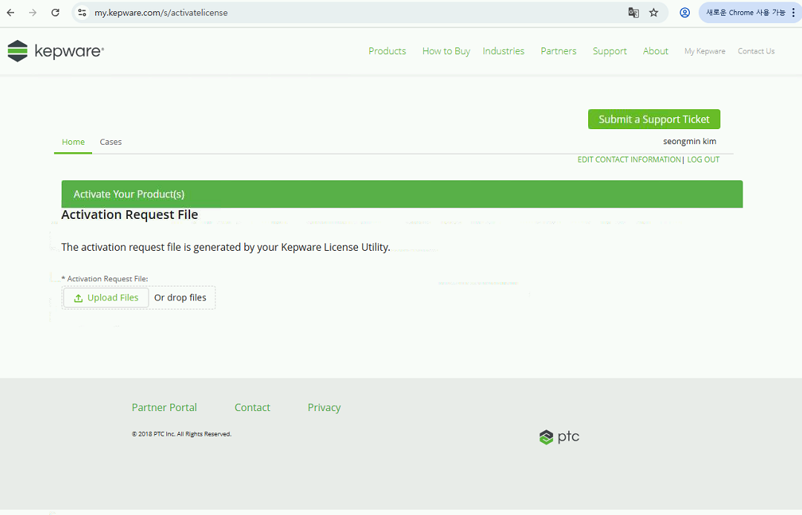

Slide 7
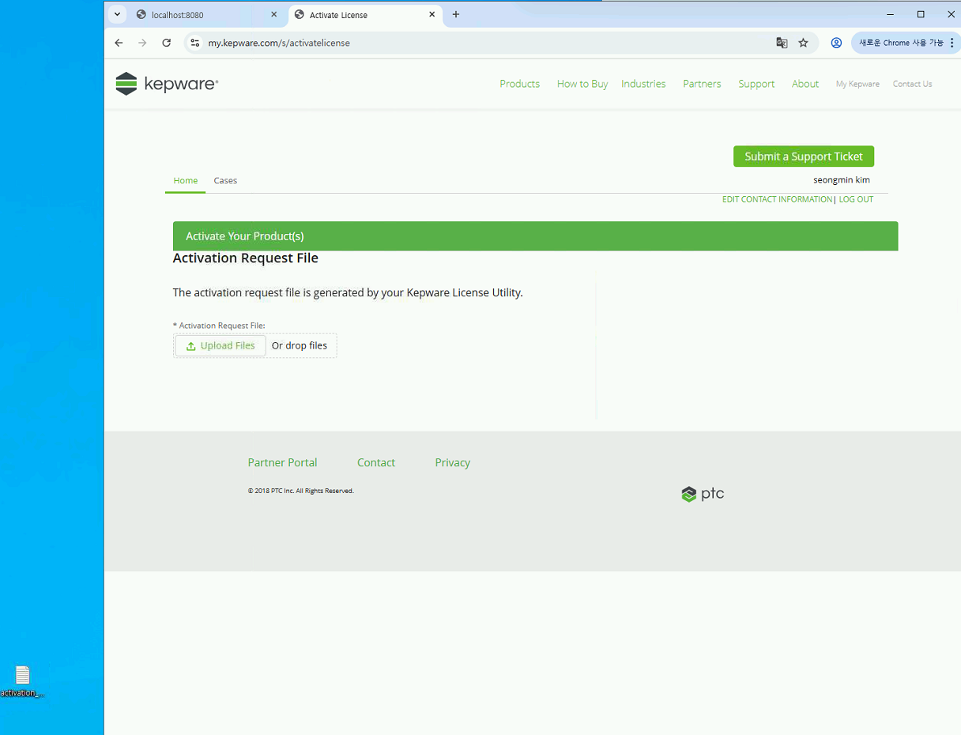
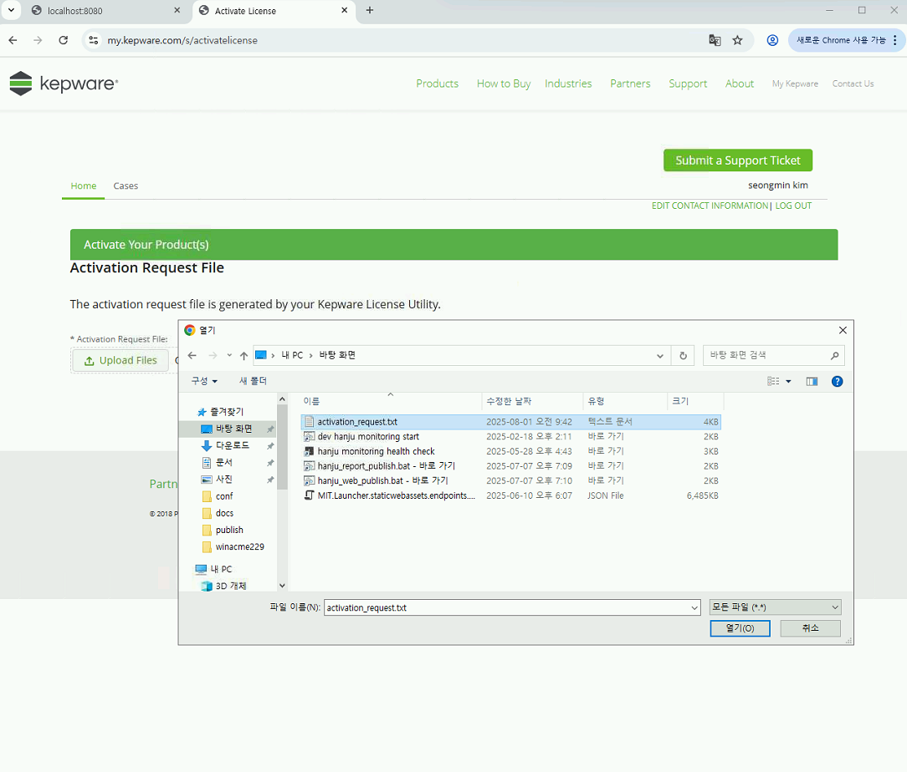

Slide 8
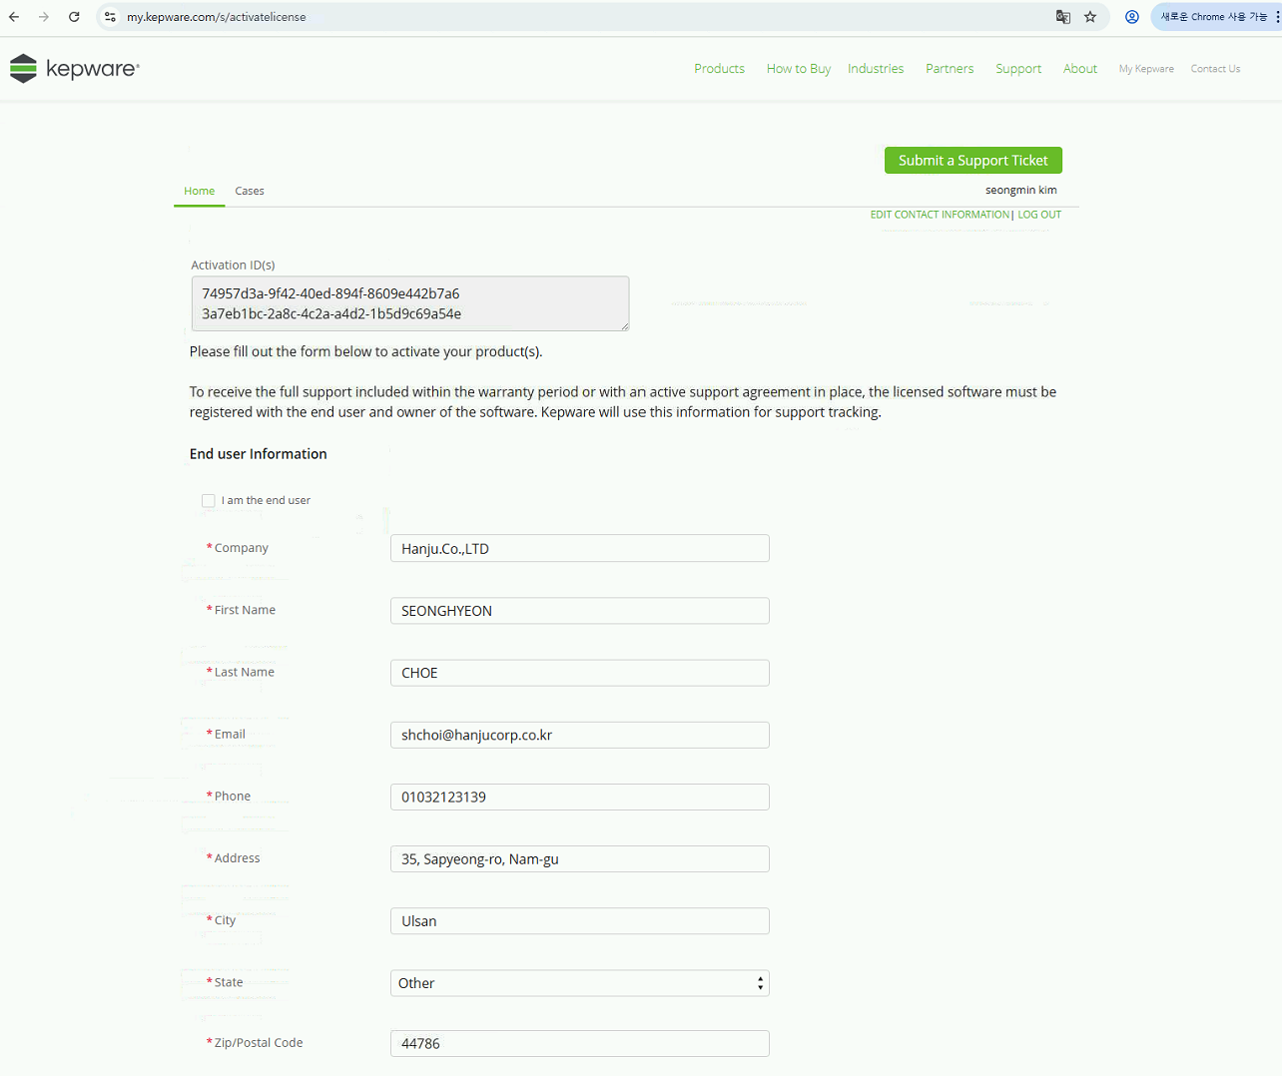
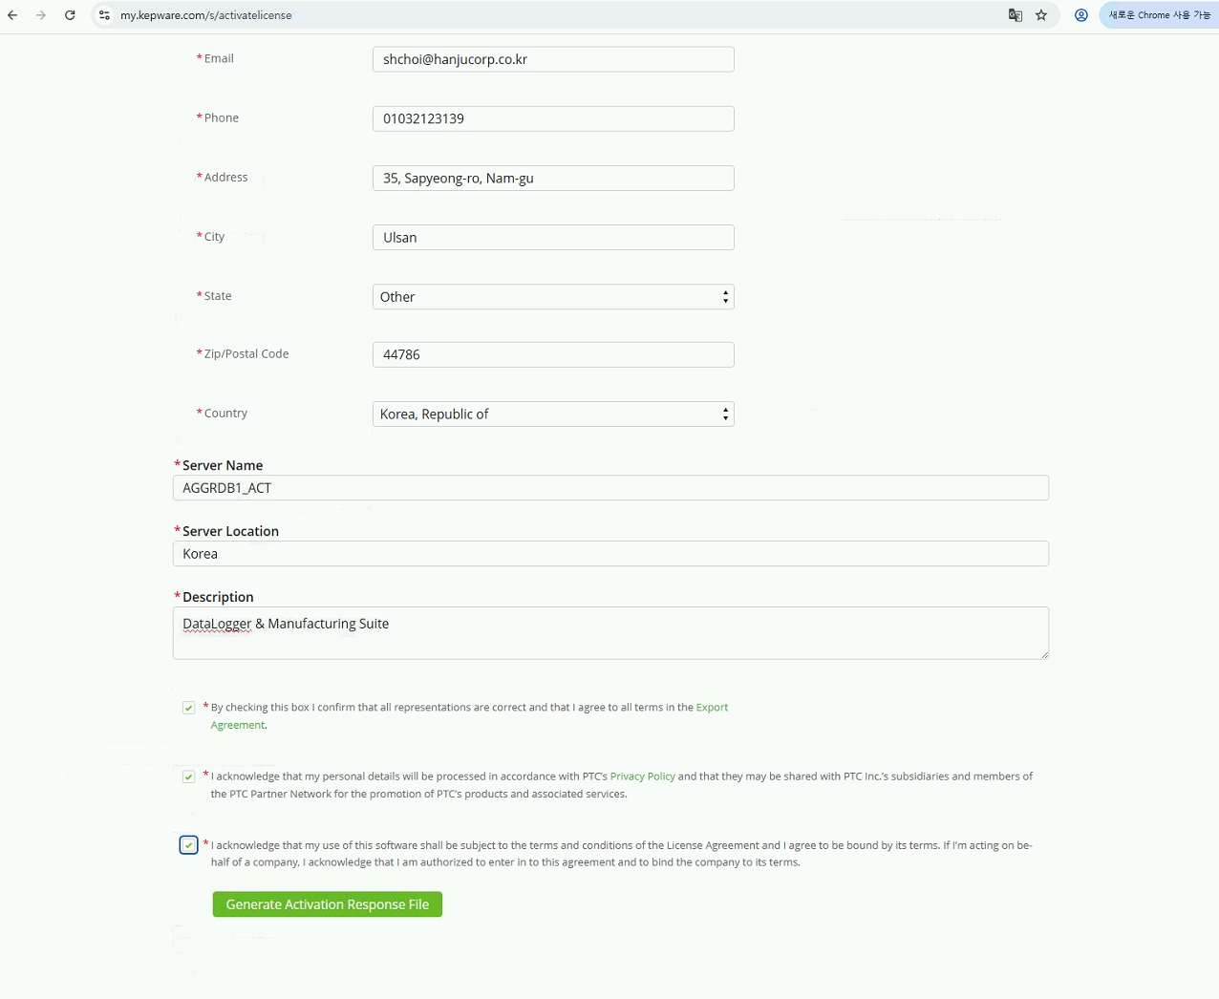

Slide 9
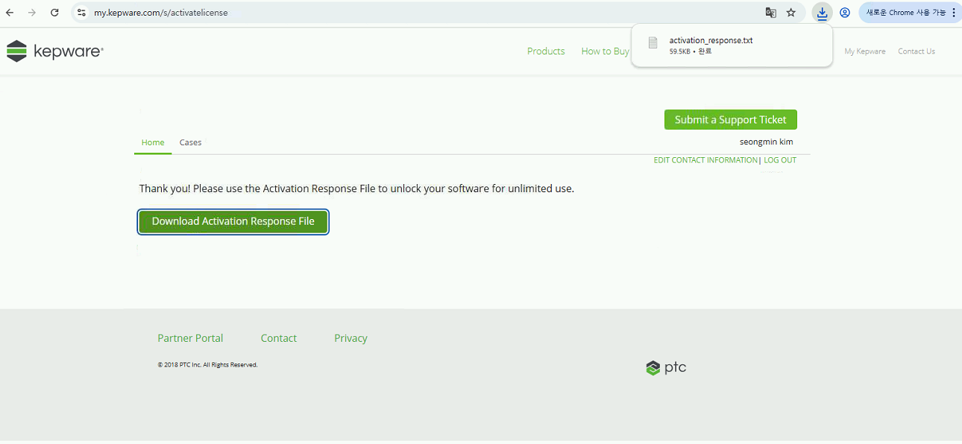
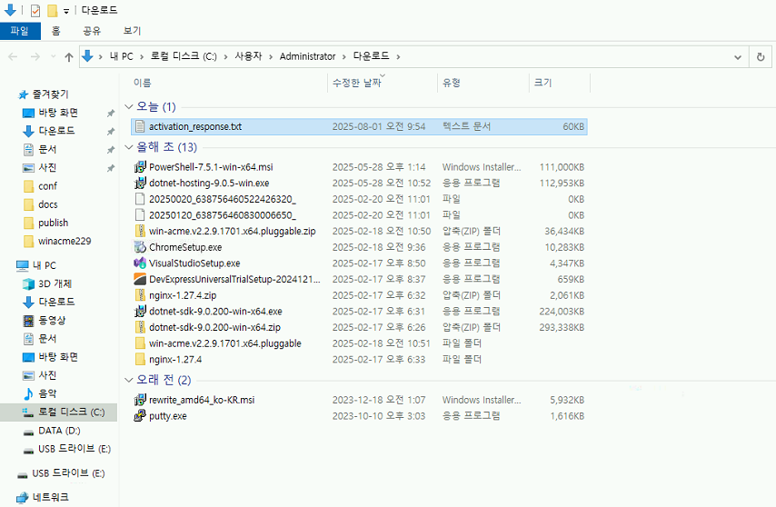

Slide 10
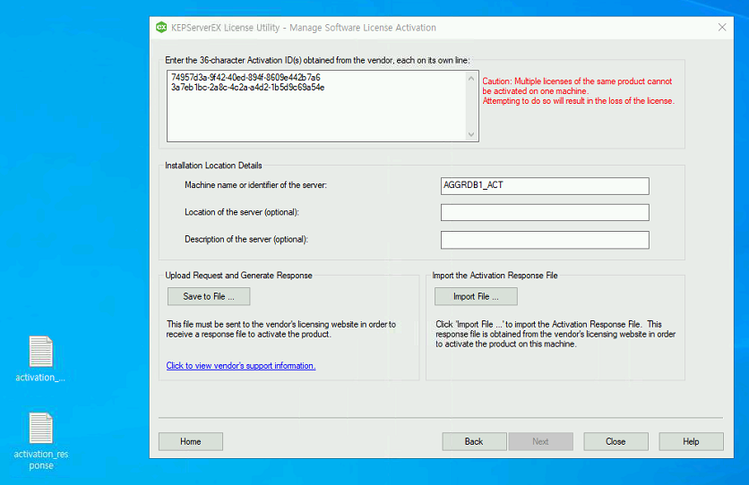
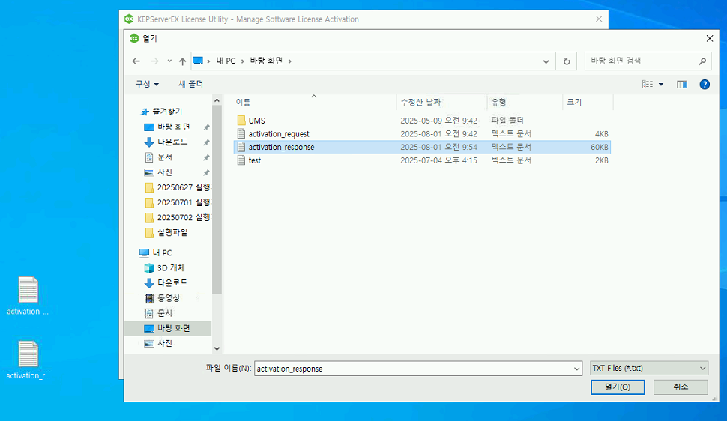

Slide 11
